Slide 1
Набор 4.

Slide 2
Дятел долбил дерево.

Slide 4
Я хочу посадить цветы.

Slide 6
Иней украсил деревья.

Slide 8
Без воды цветы завянут.

Slide 10
Пролетело жаркое лето.

Slide 12
Возле дома посадили ель.

Slide 14
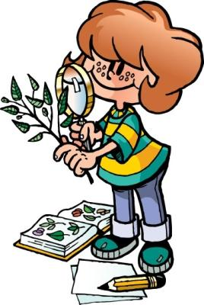
Набор 4.

Slide 15
Весь день идёт дождь

Slide 17
Пришла Настя из школы.

Slide 19
У сосны унылый вид.

Slide 21
Пестреют ранние цветы.

Slide 23
На клёне набухли почки.

Slide 25
Без терпенья нет уменья.

Slide 27
Набор 4.

Slide 28
Посуду вымыла Настя.

Slide 30
Леса редеют и пустеют.

Slide 32
Ночи стали холодными.

Slide 34
Дни стоят ненастные.

Slide 36
Хороши русские леса!

Slide 38
Стучат по стволам дятлы.

Slide 40
Набор 4.

Slide 41
Дятел долбит дерево.

Slide 43
Ейск – наш морской порт.

Slide 45
Природа дарит чудеса.

Slide 47
Красивы наши водопады.

Slide 49
Анапа – солнечный город.

Slide 51
Морями разлились хлеба.

Slide 52
Набор 4.

Slide 53
Я дежурю в первый раз.

Slide 55
Чемодан сдали в багаж.

Slide 57
Герой нашего времени.

Slide 59
Обвести вокруг пальца.

Slide 61
Не прощай, а до свидания!

Slide 63
На тарелке лежат лимоны.

